Slide 1
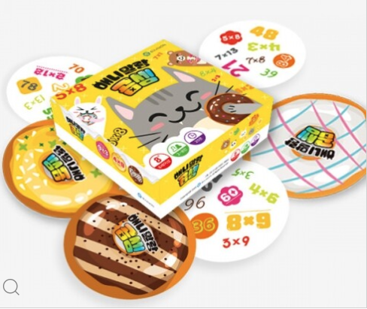
안내사항
애니말랑 자료 설명
애니말랑 학습지는 우선 애니말랑 카드를 살펴보는 것으로 시작합니다.
총 3가지 활동으로 진행됩니다.
1. 카드를 살펴보며 자연수와 곱셈식을 바꾸어 표현하기
2. 하나의 곱셈식을 다른 곱셈식으로 바꾸어 보기
3. 문제 해결하기 활동
그 후 본 게임을 즐기시면 더욱 능숙하게 다룰 수 있습니다.
예상 소요 시간 : 1~ 2차시

Slide 2
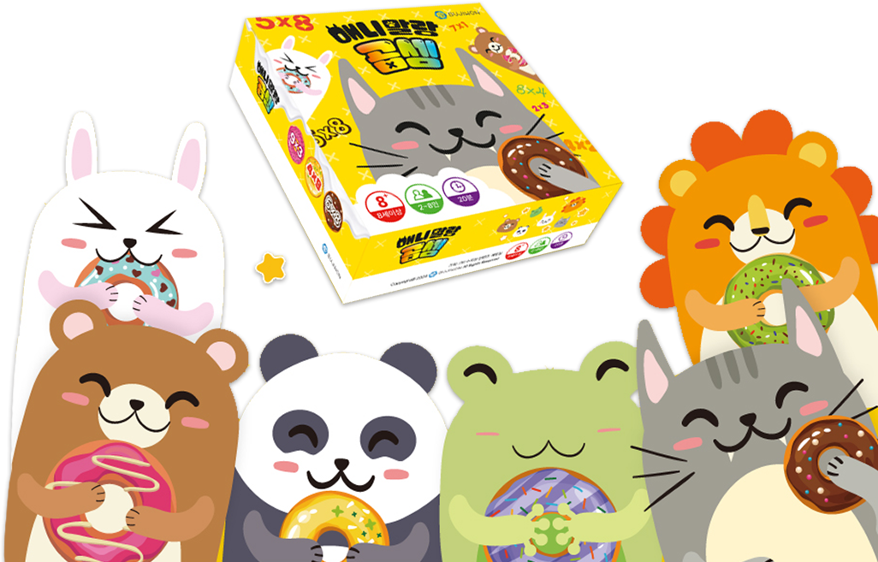
보드게임
애니말랑 곱셈

Slide 3
목 차
01
애니말랑 곱셈 게임 소개 및 활용
02
애니 말랑 곱셈 구성품 소개
03
애니말랑 곱셈 게임 방법 안내

Slide 4
게임 소개
애니말랑 곱셈
초등학생을 위한 곱셈 보드게임이 나왔어요.
구구단에 이어 쉬운 더 큰 수를 골라 재미있는 곱셈 도너츠로 만들었답니다.
어떤 두 개의 카드를 골라도 같은 정답은 단 하나!
누구보다 빨리 곱셈을 찾아 외쳐볼까요?

Slide 5
게임의 활용
애니말랑 곱셈의 관련 단원
2학년 2학기 곱셈 구구 (많이 어려워할 수 있음)
3학년 1학기 두 자리 수 x 한 자리 수 , (이때부터 활용 가능)
3학년 2학기 세 자리수 x 두 자리 수
5학년 1학기 약수와 배수 (능숙하게 할 수 있는 단계)

Slide 6
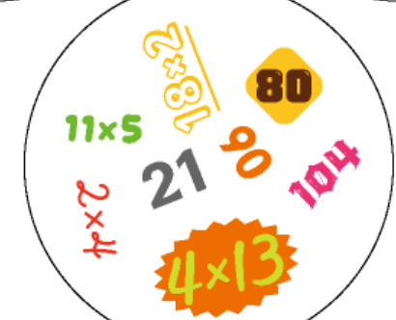
게임의 활용
애니말랑 곱셈 (2학년)
-카드를 놓고 각각을 살펴보며 구구단을 점검해 봅니다. (구구단 수준에서만 다룹니다.)

Slide 7
게임의 활용
애니말랑 곱셈 (5학년)
- 카드를 보며 자연수는 곱셈으로 곱셈은 자연수로 바꾸어 다른 식으로 만들 수 있는지 살펴봅니다.

Slide 8
게임의 실제
1. 카드를 보며 곱셈식으로 바꾸어 보아요
- 카드를 보며 자연수는 곱셈으로 곱셈은 자연수로 바꾸어 다른 식으로 만들 수 있는지 살펴봅니다.

Slide 9
게임의 실제
2. 주어진 수를 다양한 곱셈식으로 바꾸어보아요
-학습지에 주어진 수를 다양한 곱셈식으로 나타내 봅시다.

Slide 10
게임의 실제
예를 들어 볼 까요?
88

Slide 11
게임의 실제
예를 들어 볼 까요?
88
88 = 1 x 88

Slide 12
게임의 실제
예를 들어 볼 까요?
88
88 = 1 x 88
88 = 2 x 44

Slide 13
게임의 실제
예를 들어 볼 까요?
88
88 = 1 x 88
88 = 2 x 44
88 = 4 x 22

Slide 14
게임의 실제
예를 들어 볼 까요?
88
88 = 8 x 11
88 = 1 x 88
88 = 2 x 44
88 = 4 x 22

Slide 15
애니말랑
구성품을 살펴볼까요?

Slide 16
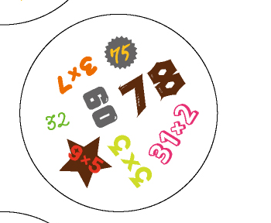
게임 구성품
뒷면
앞면
애니말랑 카드 67장
모든 카드에는 다른 카드와 같은 수가 무조건 하나는 있습니다.

Slide 17
본격 PLAY!!
예를 들어 볼까요?

Slide 18
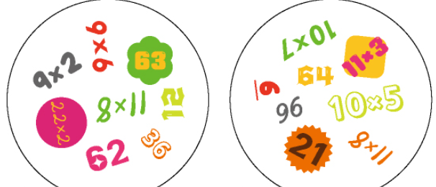
게임 구성품
여기서 같은 수는?

Slide 19
게임 구성품
여기서 같은 수는?
식이 동일한 경우

Slide 20
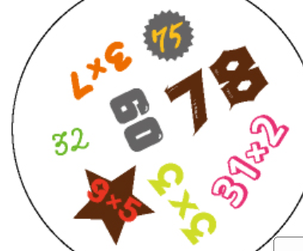
게임 구성품
여기서 같은 수는?

Slide 21
게임 구성품
여기서 같은 수는?
식과 결과가 나오는 경우

Slide 22
본격 PLAY!!
이를 활용해 게임해봅시다.

Slide 23
게임 방법
총 3가지!
잽싸게 냠냠!
모두 내꺼!
난 배불러!
1
2
3

Slide 24
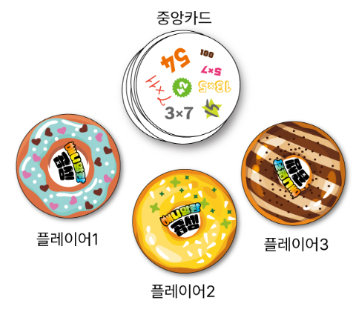
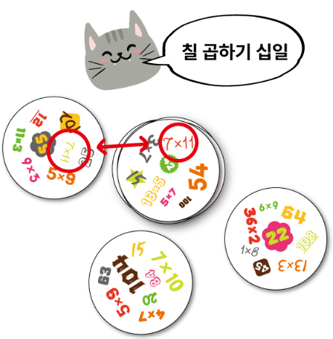
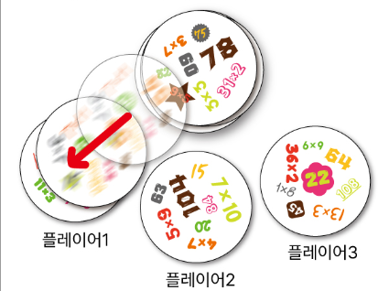
게임 방법
방법 1. 잽싸게 냠냠!
목표
내 것과 같은 걸 빨리 찾아요
1
참가자는 1장씩 받아 뒷면으로 카드를 놓고 , 남은 카드는 가운데에 숫자가 보이게 모아놓습니다.
2
동시에 카드를 뒤집고,
중앙에 있는 카드와 내 카드를 비교해서 같은 숫자를 찾아 외칩니다.
3
가장 먼저 외친 사람의 정답이 맞으면 카드를 가져와 내 카드 위에 올려놓습니다.

Slide 25
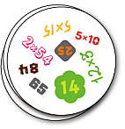
게임 방법
방법 1. 잽싸게 냠냠!
목표
내 것과 같은 걸 빨리 찾아요
가운데에 놓여 있는 카드가 떨어질 때까지 게임을 반복합니다.
5
게임이 종료되면 가장 많은 카드를 모은 사람이 승리합니다.
4
20장!
10장!
승리!

Slide 26
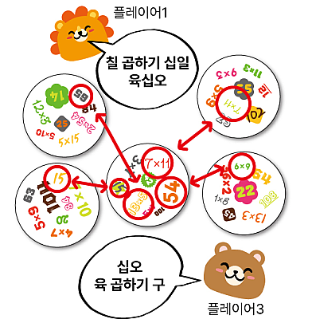
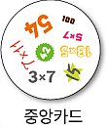
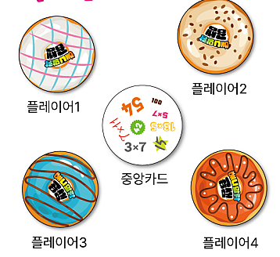
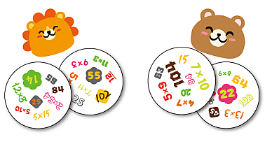
게임 방법
방법 2. 모두 내꺼!
목표
바닥에 놓인 카드를 보고 찾아서 내 것으로 만들어요
1
참가자들은 카드를 1장씩 뒤집어서 받습니다. 그리고 중앙에는 1장에 카드를 공개하여 놓습니다.
2
시작과 동시에 카드를 뒤집고
중앙 카드와 나머지 카드들 사이에 같은 수를 찾습니다.
3
맞춰서 가져간 카드가 자신의 점수가 되며 1라운드가 끝나면 중앙의 카드만 남습니다.

Slide 27
게임 방법
방법 2. 모두 내꺼!
목표
바닥에 놓인 카드를 보고 찾아서 내 것으로 만들어요
4
새로운 중앙카드를 뽑고
인원수에 맞게 카드를 배분합니다.
5
모든 중앙 카드를 사용하면 게임은 종료되며,
가장 많이 모은 참가자가 승리합니다.
15장!
10장!
승리!

Slide 28
게임 방법
방법 3. 난 배불러!
목표
빨리 내 카드를 없애요!
1
참가자들은 카드를 1장씩 뒤집어서 받습니다. 그리고 중앙에는 1장에 카드를 공개하여 놓습니다.
2
시작과 동시에 카드를 뒤집고
중앙 카드와 나머지 카드들 사이에 같은 수를 찾습니다.
3
맞춰서 가져간 카드가 자신의 점수가 되며 1라운드가 끝나면 중앙의 카드만 남습니다.

Slide 29
게임 방법
방법 3. 난 배불러!
목표
많은 카드를 확보하라!
4
새로운 중앙카드를 뽑고
인원수에 맞게 카드를 배분합니다.
5
모든 중앙 카드를 사용하면 게임은 종료되며,
가장 많이 모은 참가자가 승리합니다.
15장!
10장!
승리!

Slide 30
본격 PLAY!!
자 그럼 이제 플레이 해볼까요?

